Slide 1
自動追従車の制御
T114078 松原雅周

Slide 2
研究背景と目的
近年、日産の「セレナ」やGoogleの自動運転開発会社「ウィズモ」など自動車への自動化が進んでいる。自動化することで乗用車の安全性や運転手の負担削減となり、全ての人々がより快適な自動車の運転となる。
そこで本研究では、赤外線距離センサをもちいて前走車の速度と傾きを認識して高速道路での自動運転化を目標に、自動運転制御の知識を深める。
Notes:
近年、日産の「アイサイト」やGoogleの自動運転開発会社「ウィスモ」など自動車への自動化が進んでいます。自動化することで乗用車の安全性や運転手の負担削減となり、高齢者や体の不自由な人々含む全ての人々がより快適な自動車の運転となります。
そこで本研究では、赤外線距離センサをもちいて前走車の速度と傾きを認識して高速道路での自動運転化を目標に、自動運転制御の知識を深めることです。

Slide 3
赤外線距離センサ(SHARP GP２D)
対象物
発光側の赤外線が物体に反射して受光することにより距離を検出できる。 SHARP GP２Dの測定距離を測る方法はＰＳＤ方式である。
ＰＳＤ方式は三角測量で距離を検出するもので反射した角度によって出力電圧が変化する。受光側の入射角度の違いによって距離のデータを得ることができる。
対象物
LED
受光側
Notes:
赤外線距離センサーとは、赤外線が物体に反射して受光することにより距離を検出することができます。
今回使用するSHARP GP２Dの測定距離を測る方法はＰＳＤ方式という三角測量で距離を検出するもので反射した角度によって出力電圧が変化します。対象物が近いと光の入射角度は大きく，逆に遠いと入射角度は小さくなります。この角度の違いによって距離の情報を得ることができます。

Slide 4
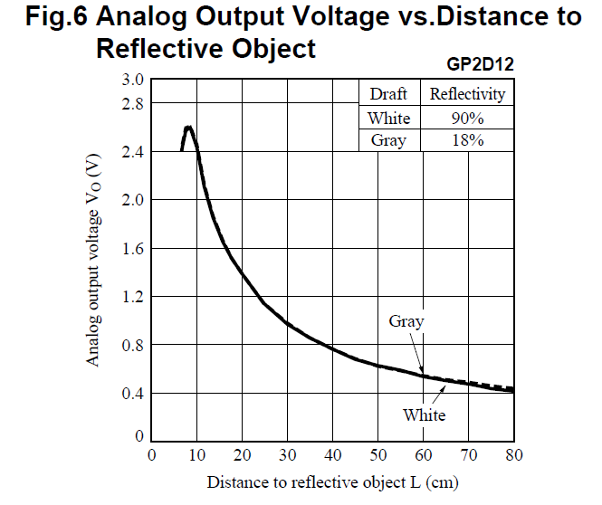
距離センサの出力による前走車の距離の求め方
距離センサの電圧と距離の関係は 反比例のグラフとなっており、 特別な計算式が必要。
計算式 距離(cm) = 4800/(X - 20)
Xは80～500
測れる距離 10cm～80cm
Notes:
距離センサの出力による前操車の距離の求め方は、図のように距離センサの電圧と距離の関係は反比例のグラフとなっており１０ｃｍから２０ｃｍは多くのデータ出力するのに対し７０ｃｍから８０ｃｍは少ししかデータを出力しません。そのため特別な計算式が必要です。 計算式はこのようになっており、今回使用する赤外線距離センサの計れる距離は１0cm～８0cmとなっております。

Slide 5
前走車の速さの求め方
前走車
前走車
変化した距離(3)
＝
今の距離(8) －前の距離 (5)
変化した速度V1
5cm
変化した距離(3) ÷ 割り込み速度(1秒)
割り込み速度(センサが出力する時間)
8cm
＝
１秒後
実車
実車
前走車の速さ
実車の現在の速さ ＋ 変化した速度V1
＝
実車(自動追従車)
Notes:
前走車の速さの求め方は今の距離８ｃｍと前の距離５ｃｍの引いた距離の差で変化した距離が求められます。割り込み速度で割れば変化した速度V1が求められ、その変化したV1に実車の現在の速さを足せば前走車の速さが求めることができます。

Slide 6
前走車の速さに応じた速度制御
タイヤが１回転で進む距離
タイヤの円周15.7cm
1cm進む角度
(360度 ÷ 15.7) ＝22.929度
変化したV1の時のD度
(360度 ÷ 15.7) ×V1 = D度
Notes:
前走車の速さに応じた速度制御は、前走車によって変化した速度V1に対してduty値がどれぐらい増加するのか求めます。まず、最初にタイヤが１回転した場合タイヤの直径が５ｃｍなので５×３．１４で円周の長さ１５．７ｃｍ進みます。逆に１ｃｍ進んだ場合、1回転の360度にタイヤの円周を割って22.929度回転します。そして変化したV1分に、先ほどの回転数をかければ変化したV1の時のD度が求められます。

Slide 7
前走車の速さに応じた速度制御②
毎秒1度回転するduty値
duty値 ＝ 100 ÷ 49.5度
duty =100÷49.5×D度と (360度÷15.7) ×V1＝D度
２つの式を
合わせる
duty =duty1 +(100/49.5)*(360/15.7)*V1
Notes:
次に毎秒１度でどれぐらいのduty値になるか計算します。回転測定器で調べたところduty値 100に対して毎秒49.5度回転したので毎秒１度回転する場合、100÷49.5度となります。そして、先ほどの計算式と今の計算式のD度の部分を合わせると以下の式となります。duty1は前のduty値です。それに先ほどの組み合わせた計算式を足せば前走車の速さに応じた速度制御がもとめられます。

Slide 8
前走車のハンドルをきった時のモータ制御
角度 ＝ arctan(高さ÷底辺)
30c m
Rad ＝角度×3.14÷180
5cm
45°
角速度ω ＝ rad÷割り込み速度(1秒)
5cm
5cm
速度 V２ ＝R×ω
R＝距離センサが測る前走車の長さ
Notes:
前走車のハンドルをきった時のモータ制御は、図ように二つの距離センサの距離の差で前操者の角度を認識し、角速度を求めます。そして、曲りたい角度にV2分の速度をモータに加えれば前操縦と同じ傾きで実車が曲ることができます。

Slide 9
ハンドルをきった時のズレ
先ほどの制御方法だと前者の角度に合わせて同時に曲ってしまいXの前で曲ってしまう。
そのため、前走車の位置に来るまで 待機して曲らないといけない。
前走車の位置までの待機時間は
T秒 ＝ X ÷ V
前走車
X
実車
V
Notes:
しかし、先ほどの制御方法だと前者の角度に合わせて同時に曲ってしまい前走車の距離の前で曲ってしまいます。そのため、前操車の曲る位置まで待機して曲らないといけません。前走車の位置までの待機時間は T ＝ 前走車の位置÷実車の速度で求められます。

Slide 10
ハンドルをきった時の改善点
角度に配列をつくり、制御する角度の配列の順番を変えていく。
例えば、待機時間４秒間だった場合
配列[i] = 4 ÷ 割り込み速度(1s)+1
配列[i] = 5
５番目の配列を制御すれば自然と4秒間待つことができる。
前走車
X
実車
V
Notes:
ハンドルをきった時の改善点は、角度に配列をつくり、制御する角度の配列の順番を変えていけば、自然と前操車の曲る位置まで待つことができます。
例えば、待機時間４秒間だった場合 配列[i] = ４ ÷ 割り込み速度(1秒)に１加えれば制御する配列が５番目となり、５番目の配列を制御します。

Slide 11
ハンドルをきった時の改善点②
0秒後
[1] | 10°
[2] | 0°
[3] | 0
[4] | 0
[5] | 0
[6] | 0
[7] | 0
[8] | 0
[1] | 10
[2] | 0
[3] | 0
[4] | 0
[5] | 0
[6] | 0
 | 1秒後
配
列
[i]
前走車
配
列
[i]
10度
カーブ
実車
Notes:
角度１０度と前走車が曲ることを認識したので先ほどの計算通り、制御する配列を５番目にずらします。

Slide 12
ハンドルをきった時の改善点②
1秒後
[1] | 20°
[2] | 10°
[3] | 0
[4] | 0
[5] | 0
[6] | 0
[7] | 0
[8] | 0
[1] | 10 | 20
[2] | 0 | 10
[3] | 0 | 0
[4] | 0 | 0
[5] | 0 | 0
[6] | 0 | 0
 | 0秒後 | 1秒後
前走車
配
列
[i]
配
列
[i]
10度
10度
カーブ
実車

Slide 13
ハンドルをきった時の改善点②
2秒後
[1] | 30°
[2] | 20°
[3] | 10°
[4] | 0
[5] | 0
[6] | 0
[7] | 0
[8] | 0
[1] | 10 | 20 | 30
[2] | 0 | 10 | 20
[3] | 0 | 0 | 10
[4] | 0 | 0 | 0
[5] | 0 | 0 | 0
[6] | 0 | 0 | 0
 | 0秒後 | 1秒後 | 2秒後
前走車
10度
配
列
[i]
配
列
[i]
10度
10度
カーブ
実車

Slide 14
ハンドルをきった時の改善点②
3秒後
前走車
[1] | 40°
[2] | 30°
[3] | 20°
[4] | 10°
[5] | 0
[6] | 0
[7] | 0
[8] | 0
[1] | 10 | 20 | 30 | 40
[2] | 0 | 10 | 20 | 30
[3] | 0 | 0 | 10 | 20
[4] | 0 | 0 | 0 | 10
[5] | 0 | 0 | 0 | 0
[6] | 0 | 0 | 0 | 0
 | 0秒後 | 1秒後 | 2秒後 | 3秒後
10度
10度
配
列
[i]
配
列
[i]
10度
10度
実車
カーブ
Notes:
３秒後と古いデータが一個ずつさがっていき、

Slide 15
ハンドルをきった時の改善点②
4秒後
前走車
[1] | 50°
[2] | 40°
[3] | 30°
[4] | 20°
[5] | 10°
[6] | 0
[7] | 0
[8] | 0
[1] | 10 | 20 | 30 | 40 | 50
[2] | 0 | 10 | 20 | 30 | 40
[3] | 0 | 0 | 10 | 20 | 30
[4] | 0 | 0 | 0 | 10 | 20
[5] | 0 | 0 | 0 | 0 | 10
[6] | 0 | 0 | 0 | 0 | 0
 | 0秒後 | 1秒後 | 2秒後 | 3秒後 | 4秒後
10度
10度
10度
配
列
[i]
配
列
[i]
10度
10度
実車
カーブ
Notes:
そして４秒後には、制御したい５番目の配列に角度１０度が下がっていき、これで実車が４秒後に曲ることができます。

Slide 16
ハンドルをきった時の改善点③
前走車
実車
10度
[1] | 10 | 20 | 30 | 40 | 50
[2] | 0 | 10 | 20 | 30 | 40
[3] | 0 | 0 | 10 | 20 | 30
[4] | 0 | 0 | 0 | 10 | 20
[5] | 0 | 0 | 0 | 0 | 10
[6] | 0 | 0 | 0 | 0 | 0
 | 0秒後 | 1秒後 | 2秒後 | 3秒後 | 4秒後
30度
10度
10度
10度
20度
10度
10度
実車
実車
4秒後の
実車
16
Notes:
前操車が一定に５度ずつ曲っているのに対し、実車は直進しているので、図のように10度2０度と増加していきます。それだと4秒後に実車が曲る時モータが急加速していき、前操車のようにスムーズに曲れません。そのため、今の角度から前の角度を引いて角度を一定にしなければなりません。

Slide 17
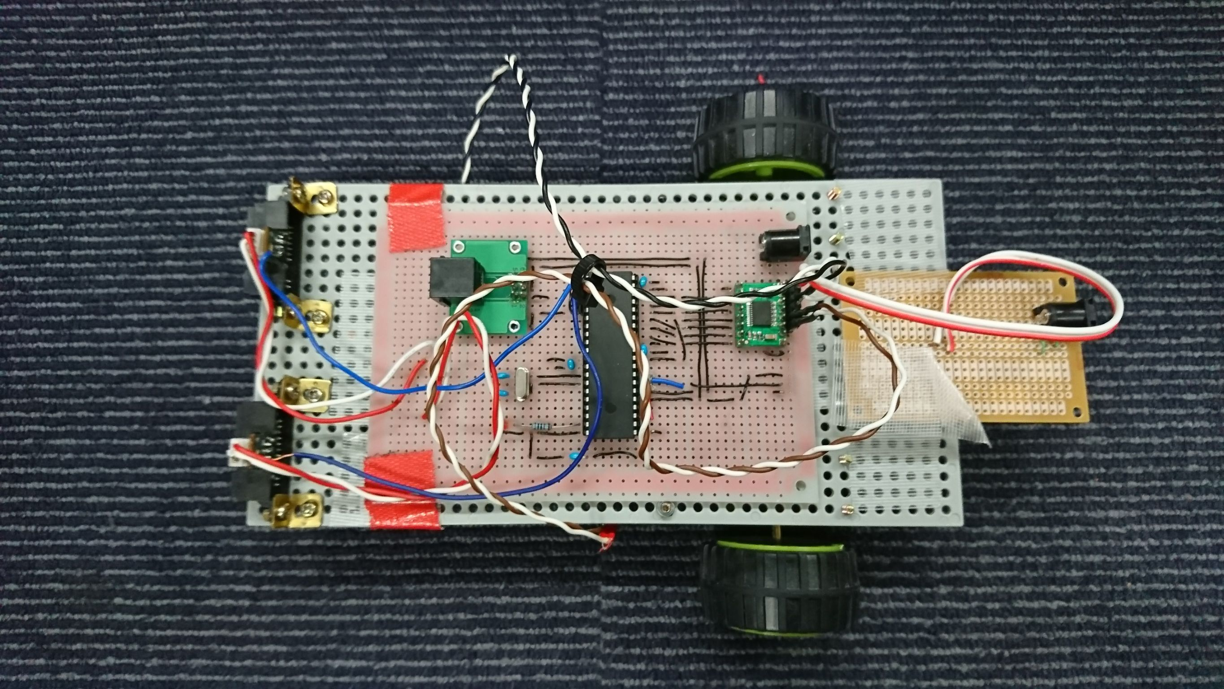
実験機器
自動追従車（実車）
dspic30f4011
MPLAB
距離センサ SHARP GP２D×２
モータドライバ TB6612FNG
DCモータ×２

Slide 18
実験の流れ
実験② 実験③
前走車
前走車
前走車が直進で走った時の実車の追従
前走車がハンドルをきった時のズレがある実験②とズレがない実験③を検証する。
ハンドルをきった時のズレを検証するため、前走車が曲る位置に赤のラインをつけ、実車がいつ曲るか実験する。
曲る位置
実車
実車
Notes:
実験の流れは、前走車が直進で走った時の実車の追従することと
前走車がハンドルをきった時のズレがある実験②とズレがない実験③を検証することです。
ハンドルをきった時のズレを検証するため、前走車が曲る位置に赤のラインをつけ、実車がいつ曲るか実験します。

Slide 19
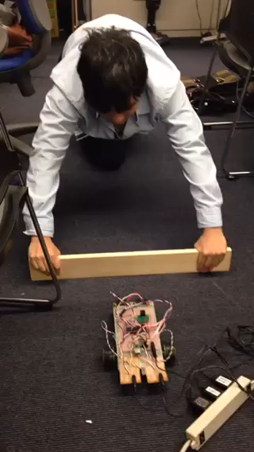
実験結果①
前走車が直進で走った時の追従

Slide 20
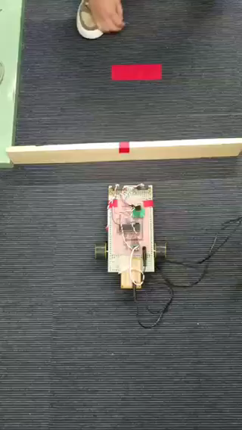
実験結果②
前走車がハンドルをきった時、ズレがある追従
赤のラインが前走車が曲る 位置。
Notes:
このように前走車の角度に合わせて同時に曲ってしまうので、赤のラインの前に曲ってしまいます。

Slide 21
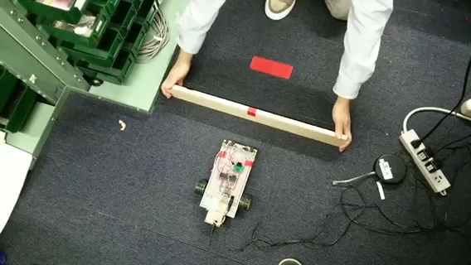
実験結果③
前走車がハンドルをきった時、ズレがない追従
赤のラインが前走車が曲る 位置。
Notes:
曲る位置の赤のラインで曲ったので前走者の曲る位置まで待つことができました。

Slide 22
考察
実験結果①では、前走車に合わせて追従することができたが、急加速すると距離センサの値がズレ、上手く追従できなくなる。
実験結果②と③では、角度に配列を作ることで前走車の曲る位置で曲ることができた。
Notes:
実験結果①では、前走車に合わせて追従することができたが、急加速すると距離センサの値がズレ、上手く追従できなくなるので一定の距離を追従できなくなりました。
実験結果②と③では、角度に配列を作ることで実車を曲る位置まで遅らせ、前走車の曲る位置で曲ることができました。

Slide 23
今後の課題
前走車
前走車
前走車が曲ってしまい距離センサが測れない場合でも、カメラを使用して距離センサの角度を傾けて限界まで測れるようにする。
実車
実車
距離センサを傾ける
Notes:
前走車が曲ってしまい距離センサが測れない場合でもカメラを使用して前走車を認識する。そして、距離センサの角度を傾けて限界まで測れるようにする

Slide 24
今後の課題②
前走車
前走車が車線変更した場合、隣の車に気付かずにぶつかってしまう。
そのため、白線から出てしまう場合でも白線を画像処理をして白線から出ないように 制御する。
実車
車
Notes:
前走車が車線変更した場合、隣の車に気付かずにぶつかってしまう。
そのため、前走車が白線から出てしまう場合でも白線を画像処理をして白線から出ないように 制御することです。

